Slide 1
Rozklad světla optickým hranolem.
Duha.
VY_32_INOVACE_58_Rozklad_svetla_hranolem
Autor: Pavlína Čermáková
Vytvořeno v rámci v projektu „EU peníze školám“
OP VK oblast podpory 1.4 s názvem Zlepšení podmínek pro vzdělávání na základních školách

Slide 2

Pokud prší a současně svítí Slunce, je možné pozorovat optický jev – duhu.
Jak vlastně duha vzniká?
[1]
… původně bílé sluneční světlo je složeno ze základních spektrálních barev. Sluneční světlo dopadá na kapičky vody a na nich dochází k lomu světla. Každá ze spektrálních barev se láme pod jiným úhlem. Proto dojde k rozkladu světla na jednotlivé barvy.

Slide 3
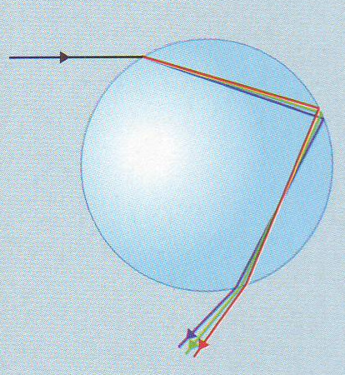
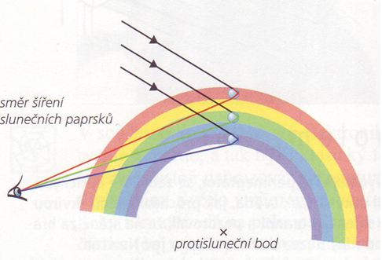
[3]
Duha má horní okraj červený a vnitřní (spodní) okraj fialový.
[2]
Lom bílého světla na kapičce vody.
Tahák pro zapamatování pořadí barev:
Čermáková Oznámila, Že Zítra Máme Fyziku.

Slide 4
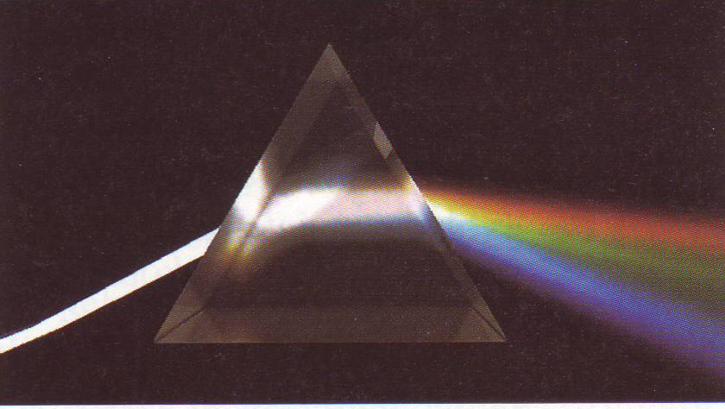
Rozklad světla optickým hranolem
[4]
Barvám, které tvoří spektrum a které nelze již dále rozložit, říkáme jednoduché barvy:
Fialová, indigová (modrofialová), modrá, zelená, žlutá, oranžová, červená

Slide 5
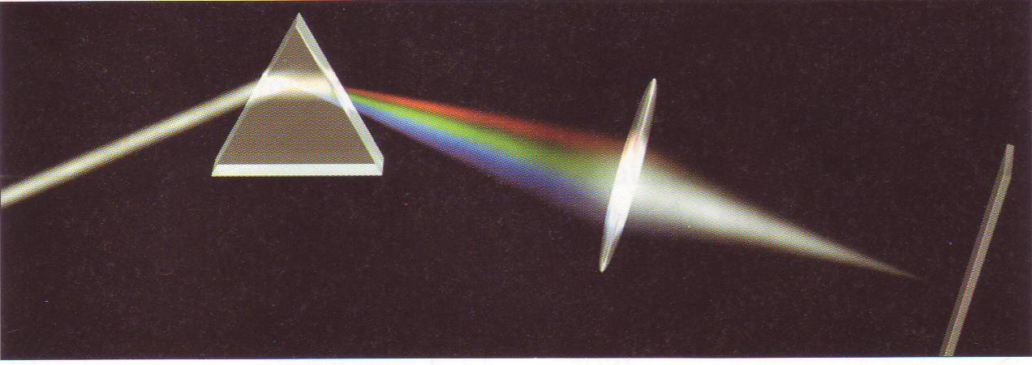
Skládání spektrálních barev spojkou
[5]
Světlo rozložené optickým hranolem na jednotlivé barvy se po průchodu spojkou opět složí v bílé světlo.

Slide 6
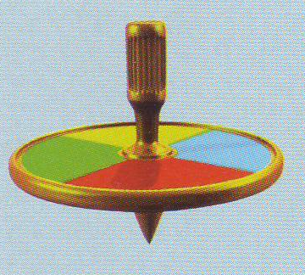
Skládání spektrálních barev – domácí pokus
Tato káča má na kotouči nalepený kruh z tvrdého papíru s barevnými výsečemi. Roztočíme-li káču, začnou se barvy střídat v rychlém sledu a složí se v bílou barvu.
[6]

Slide 7
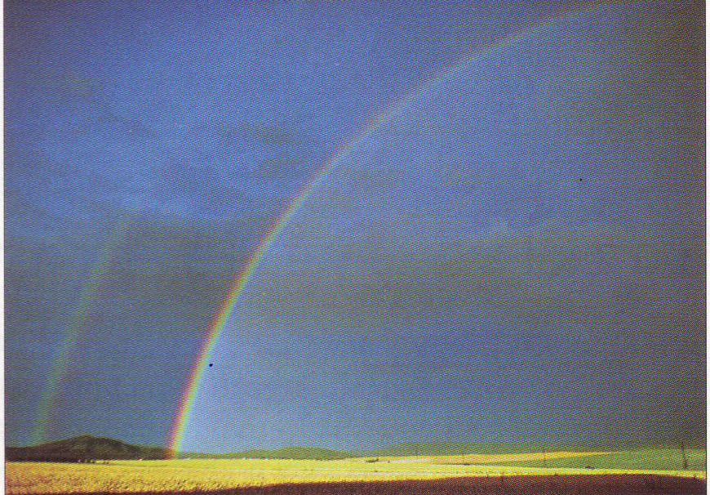
[7]
Nad hlavní duhou můžeme někdy vidět i nevýrazný pruh duhy vedlejší. Ta vzniká po dvou vnitřních odrazech slunečního světla ve vodních kapkách. Barevné pásy vedlejší duhy mají převrácené pořadí.

Slide 8
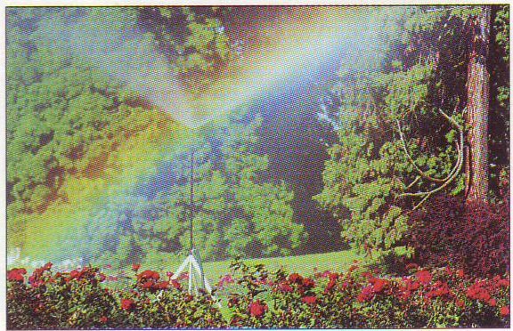
[8]
Až budeš zalévat zahradní hadicí, dbej na to, abys byl ke Slunci otočen zády. Na proudu padajících vodních kapek pak můžeš pozorovat barevné pásy duhového oblouku.

Slide 9
Základní údaje o DUM
Autor DUM: Pavlína Čermáková, ZŠ Studentská 895, Mnichovo Hradiště
Období vytvoření DUM: 1. pololetí školního roku 2011/2012
Ročník: osmý
Vzdělávací oblast: Člověk a příroda
Vzdělávací obor: Fyzika
Tematický okruh: Optika
Téma: Rozklad světla optickým hranolem. Duha.
DUM byl vytvořen jako doprovodný materiál pro výklad v předmětu Fyzika v osmém ročníku ZŠ. Je určen k prezentaci pomocí datového projektoru.
Vytvořeno jako DUM do předmětu fyzika na ZŠ Studentská 895, Mnichovo Hradiště

Slide 10
Zdroje:
[1]
Klipart z www.office.microsoft.cz
[2], [3], [4], [5], [6], [7], [8]
Skeny z učebnice Mgr.RAUNER, Karel , et al. Fyzika 7 učebnice pro základní školy a víceletá gymnázia. Plzeň : Fraus, 2005. 136 s. ISBN 80-7238-431-7.

